Slide 1
Zaira Vanessa Alvarez Valdez.

Slide 2
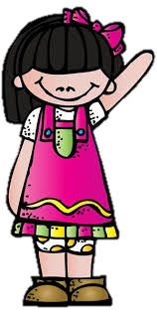
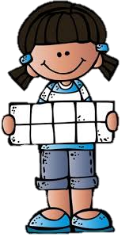
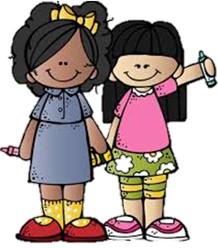
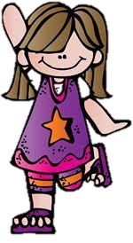
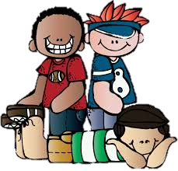
Diario de la alumna
Fecha: Lunes 7 de junio de 2021
# De alumnos: 12
Realizó todo el plan de trabajo: Si
Favoreció el logro de él/los aprendizajes esperados: Si
Suceso sorprendente o preocupante en relación con las actividades planteadas: los alumnos identifican sus emociones con mas claridad
Se involucraron en las actividades:
Todos
Más de la mitad
Menos de la mitad
Pocos
La actividad que más favoreció el aprendizaje esperado: La de autorregulación
¿Por qué? Reconocieron y nombraron situaciones que les generan felicidad, tristeza, miedo o enojo
La actividad que más se le dificultó a los alumnos: La de pintura que crece
Reacciones de los niños en las actividades: les gustaron mucho las actividades y por lo mismo las realizaron con esmero.
La intervención docente ¿cómo lo hice?, considero que fue buena, envié las instrucciones claras y actividades de reforzamiento para alcanzar el aprendizaje esperado.
Señala y describe cómo se realizó la evaluación de él/los aprendizajes esperados: por medio de una rubrica, observando los videos que enviaron donde los alumnos realizaban y explicaban los cuestionamientos de las actividades. Y con el cuaderno de evaluación continua.
Replanteamiento de la actividad ¿qué necesito modificar? : revisar con anticipación si cuentan con los recursos y equipamiento para realizar las actividades planeadas

Slide 3
Diario de la alumna
Fecha: Martes 8 de junio de 2021
# De alumnos: 12
Realizó todo el plan de trabajo: Si
Favoreció el logro de él/los aprendizajes esperados: Si
Suceso sorprendente o preocupante en relación con las actividades planteadas: los alumnos identifican con mas facilidad las figuras geométricas
Se involucraron en las actividades:
Todos
Más de la mitad
Menos de la mitad
Pocos
La actividad que más favoreció el aprendizaje esperado: las de figuras geométricas
¿Por qué? Porque identifican características de algunas figuras
La actividad que más se le dificultó a los alumnos: cuerpos geométricos
Reacciones de los niños en las actividades: interesados y participativos
La intervención docente ¿cómo lo hice?, buena, ya que les proporcione actividades para reforzar el aprendizaje esperado que se trabajó.
Señala y describe cómo se realizó la evaluación de él/los aprendizajes esperados: por medio de una rubrica, observando los videos que enviaron donde los alumnos realizaban y explicaban los cuestionamientos de las actividades. Y con el cuaderno de evaluación continua.
Replanteamiento de la actividad ¿qué necesito modificar? : estar segura de que los alumnos identifican primero las figuras, antes de involucrar los cuerpos geométricos.

Slide 4
Diario de la alumna
Fecha: Miércoles 9 de mayo de 2021
# De alumnos: 12
Realizó todo el plan de trabajo: Si
Favoreció el logro de él/los aprendizajes esperados: Si
Suceso sorprendente o preocupante en relación con las actividades planteadas: respetan las diferencias de los demás y las propias
Se involucraron en las actividades:
Todos
Más de la mitad
Menos de la mitad
Pocos
La actividad que más favoreció el aprendizaje esperado: la de educación fisica
¿Por qué? Porque Reconocieron características de ellos y sus compañeros que los hacen diferentes, con el propósito de asumir actitudes que fortalecen el respeto y la inclusión.
Reacciones de los niños en las actividades: muy interesados al escuchar las explicaciones
La intervención docente ¿cómo lo hice?, buena, ya que les proporcione actividades para reforzar el aprendizaje esperado que se trabajó.
Señala y describe cómo se realizó la evaluación de él/los aprendizajes esperados: por medio de una rubrica, observando los videos que enviaron donde los alumnos realizaban y explicaban los cuestionamientos de las actividades. Y con el cuaderno de evaluación continua.
Replanteamiento de la actividad ¿qué necesito modificar? : enviar actividades que ayuden a que los alumnos puedan mejorar aprendizajes

Slide 5
Diario de la alumna
Fecha: Jueves 10 de junio de 2021
# De alumnos: 12
Realizó todo el plan de trabajo: Si
Favoreció el logro de él/los aprendizajes esperados: Si
Suceso sorprendente o preocupante en relación con las actividades planteadas: tienen mejoras en pensamiento matemático
Se involucraron en las actividades:
Todos
Más de la mitad
Menos de la mitad
Pocos
La actividad que más favoreció el aprendizaje esperado: la de pensamiento matemático
¿Por qué? Identificaron características y propiedades de figuras bi y tridimensionales tales como su número de lados, caras, y las medidas de sus lados
actividad que más se le dificultó a los alumnos: ninguna
Reacciones de los niños en las actividades: muy interesados al escuchar las explicaciones
La intervención docente ¿cómo lo hice?, buena, ya que les proporcione actividades para reforzar el aprendizaje esperado que se trabajó.
Señala y describe cómo se realizó la evaluación de él/los aprendizajes esperados: por medio de una rubrica, observando los videos que enviaron donde los alumnos realizaban y explicaban los cuestionamientos de las actividades. Y con el cuaderno de evaluación continua.
Replanteamiento de la actividad ¿qué necesito modificar? : enviar actividades que ayuden a que los alumnos puedan ir creando historias siguiendo el orden de la historia.

Slide 6
Diario de la alumna
Fecha: Viernes 11 de junio de 2021
# De alumnos: 12
Realizó todo el plan de trabajo: Si
Favoreció el logro de él/los aprendizajes esperados: Si
Suceso sorprendente o preocupante en relación con las actividades planteadas: reconocen las diferencias entre su comunidad y la ciudad
Se involucraron en las actividades:
Todos
Más de la mitad
Menos de la mitad
Pocos
La actividad que más favoreció el aprendizaje esperado: la de mundo natural y social
¿Por qué? Porque identifican las diferencias y características entre su comunidad y la ciudad
actividad que más se le dificultó a los alumnos: ninguna
Reacciones de los niños en las actividades: muy interesados al escuchar las explicaciones
La intervención docente ¿cómo lo hice?, buena, ya que les proporcione actividades para reforzar el aprendizaje esperado que se trabajó.
Señala y describe cómo se realizó la evaluación de él/los aprendizajes esperados: por medio de una rubrica, observando los videos que enviaron donde los alumnos realizaban y explicaban los cuestionamientos de las actividades. Y con el cuaderno de evaluación continua.
Replanteamiento de la actividad ¿qué necesito modificar? : enviar actividades que ayuden a que los alumnos puedan ir creando historias siguiendo el orden de la historia.

